Slide 1
Hệ điều hành Linux cơ bản
Trình bày: Đỗ Minh Ngọc

Slide 2
Nội dung
Giới thiệu về Linux
Các lệnh thường dùng trong Linux
Một số khái niệm quan trọng trong Linux
Trình soạn thảo trong Linux
Tài liệu tham khảo

Slide 3
Giới thiệu
Linux là một họ các hệ điều hành tự do nguồn mở và dựa trên một hạt nhân hệ điều hành được phát hành lần đầu tiên vào ngày 17 tháng 9 năm 1991
Các bản phân phối Linux phổ biến bao gồm Debian, Fedora, và Ubuntu. Các bản phân phối thương mại bao gồm Red Hat Enterprise Linux và SUSE Linux Enterprise Server

Slide 4
Các lệnh cơ bản trong linux

Slide 5
Các lệnh cơ bản trong linux
1. pwd: In ra đường dẫn của thư mục hiện tại
2. mkdir: Tạo thư mục mới
mkdir config: Tạo thư mục config
mkdir config/newfolder: Tạo thư mục mới(newfolder) trong thư mục config đã tồn tại
mkdir –p config/2023/newfolder: Tạo 1 cấu trúc thư mục mới.
3. cat: Xem nội dung file hoặc tạo file mới
cat > notepad.txt : tạo ra file mới
cat notepad.txt : Xem nội dung file
cat filename1 filename2>filename3 nhập 2 files (1 và 2) để lưu kết quả vào file (3)
4. echo: Tạo file mới
echo “blue” > color.txt: Tạo file mới có nội dung

Slide 6
Các lệnh cơ bản trong linux
5. ls: Xem nội dung thư mục hiện tại
ls -r: liệt kê các file bao gồm cả các thư mục phụ và file con bên trong
ls -a: liệt kê những file và thư mục ẩn ẩn
ls -l: liệt kê tất cả file và thư mục với thông tin chi tiết như phân quyền, kích thước, chủ sở hữu…
ls config/2023: Xem nội dung thư mục 2023
6. cd: Chuyển thư mục
cd config: chuyển đến thư mục con tên là config
cd config/2023: Chuyển tới thư mục 2023 trong thư mục config
cd ..: Chuyển lên thư mục cha
cd: Chuyển thẳng về thư mục mặc định
cd -: Chuyển tới thư mục đã ở trước đó

Slide 7
Các lệnh cơ bản trong linux
7. cp: copy file từ thư mục hiện tại
cp notepad.txt /config/2023/newfolder sẽ tạo bản copy của notepad.txt vào thư mục newfolder
8. mv: di chuyển file, đổi tên file
mv notepad.txt notepad.json sẽ sửa tên file notepad.txt thành notepad.json
mv connection.txt /config/2023/newfolder sẽ chuyển file connection.txt vào thư mục newfolder

Slide 8
Các lệnh cơ bản trong linux
9. rmdir: Chỉ xóa thư mục trống
rmdir -p newfolder/2023/config: Xóa folder child và các folder cha của nó
10. rm: Xóa thư mục trống hoặc xóa file
rm –r: Xóa hết thư mục cha và file con trong thư mục được chọn
11. touch: tạo file mới trống không
12. grep: Tìm kiếm tất cả các dòng có chứa từ khóa trong file
grep blue color.txt: liệt kê tất cả các dòng có từ blue trong file notepad.txt

Slide 9
Một số khái niệm quan trọng

Slide 10
Một số khái niệm quan trọng
Phân quyền
Package
Process
Network

Slide 11
Phân quyền
Phân quyền có 3 cấp độ người dùng
Chủ sở hữu
Nhóm người dùng
Tất cả người dùng còn lại
Phân quyền có 3 loại
r: đọc
w: thêm, sửa, xóa
x: thực thi lệnh
Chủ sở hữu sẽ phân quyền cho từng file và từng thư mục

Slide 12
Phân quyền
Một số loại file
-: file thường
b: block file
c: Character file
d: thư mục
l: link files

Slide 13
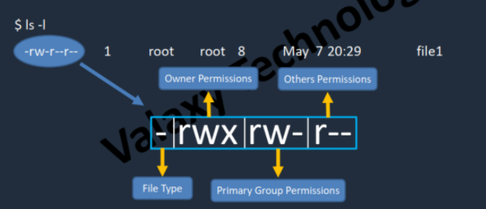
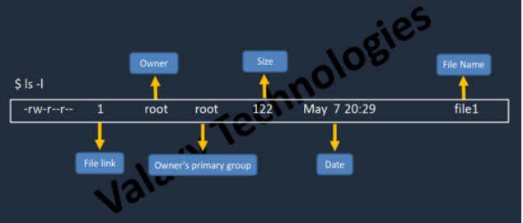
Phân quyền
File linux có 8 thuộc tính mà có xem được bằng lệnh ls -l

Slide 14
Phân quyền
Các cách phân quyền
Phương pháp Symbolic (ugo hoặc a)
chmod [who][+/-/=][permissions] file
Trong đó:
- Who: Phân quyền cho ai (Chủ sở hữu (u); Nhóm người dùng (g); Còn lại(o))
- +: Thêm quyền | -: Thu hồi quyền | =: gán quyền
- Permissions: r,w,x
Ví dụ:
chmod ugo=w notepad.txt
chmod a+rx notepad.txt
chmod o-r notepad.txt
chmod u=rwx,g=rw,o=r notepad.txt

Slide 15
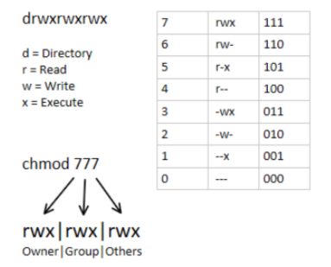
Phân quyền
Các cách phân quyền
Phương pháp Absolute
r: 4
w: 2
x: 1
Ví dụ:
chmod 764 notepad.txt
chmod 777 notepad.txt

Slide 16
Package
Linux sử dụng phần mềm được gọi là Package Manager để quản lý phần mềm được cài đặt trên hệ thống Linux.
Package Manager sẽ chịu trách nhiệm cài đặt, nâng cấp, cấu hình và gỡ bỏ cài đặt phần mềm trên hệ thống Linux.
Mỗi hệ điều hành Linux sẽ có một danh sách kho lưu trữ các phần mềm.
Kho lưu trữ phần mềm là nơi bạn có thể tải xuống phần mềm vào máy tính của bạn.
Trên Kali Linux và Ubuntu, Kho lưu trữ phần mềm có đường dẫn /etc/apt/sources.list.

Slide 17
Package
Phần mềm dành cho hệ điều hành Linux giờ đây sẽ được đóng gói nhằm mục đích phân phối và lưu trữ dễ dàng.
Mỗi gói sẽ bao gồm:
Tệp thực thi (nhị phân)
Thông tin liên quan đến phần mềm. Ví dụ: tên phần mềm,Mô tả phần mềm, phiên bản.
Danh sách các phần mềm hoặc thư viện hỗ trợ cần thiết cho hoạt động của hệ thống phần mềm.
Các hệ điều hành Linux khác nhau đã tạo ra các gói các định dạng khác nhau. Ví dụ:
.deb: Dành cho các hệ điều hành Linux Debian như: Kali Linux, Ubuntu, Parrot, Mint…
.rpm: Dành cho các hệ điều hành Red Hat Linux như: Red Hat, CentOS, Fedora…

Slide 18
Giới thiệu
Trên Hệ điều hành Linux Debian sẽ có nhiều cách để quản lý packages
dpkg:
dpkg -i <software-name>: Tải phần mềm
dpkg –remove <software-name>: Xóa phần mềm
dpkg –l: Xem các phần mềm đã tải
apt hoặc apt-get:
apt install <software-name>: Tải phần mềm
apt remove <software-name>: Xóa phần mềm
apt autoremove <software-name>: Xóa luôn cả các package phụ thuộc của phần mềm cần xóa
apt purge <software-name>: Xóa mọi thứ liên quan đến phần mềm cần xóa
apt list: Hiển thị các package đã tải

Slide 19
Package
Nâng cấp Package
Có 3 lệnh giúp nâng cấp package
sudo apt update: Tìm và cập nhật phiên bản mới nhất của các package trong danh sách ở /etc/apt/sources.list
sudo apt upgrade: dựa vào danh sách cập nhật trong /etc/apt/sources.list
để tải xuống phiên bản mới nhất của package bên trong Linux
sudo apt dist-upgrade: Ngoài việc giống lệnh upgrade thì lệnh này còn giúp cập nhật luôn cả phiên bản mới nhất cho các package phụ thuộc. Nếu có package phụ thuộc nào xung đột nhau thì chúng sẽ bị loại bỏ.

Slide 20


Process
Linux cung cấp một vài công cụ để để quản lý các task đang chạy trong hệ thống giống Task Manager
ps
ps : Xem toàn bộ tiến trình của terminal hiện tại
ps –e: Xem toàn bộ tiến trình
ps -f: Xem PID của tiến trình cha cùng với UID chạy task

Slide 21
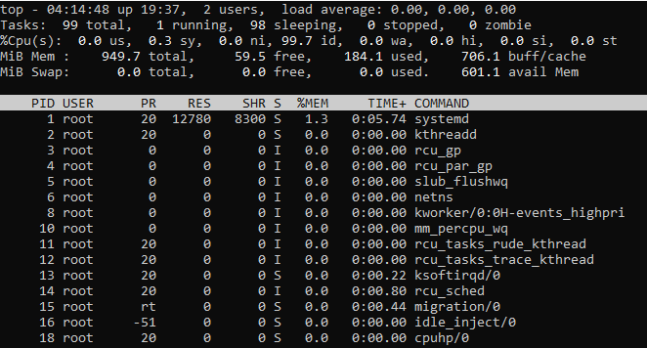
Process
top
top: Xem toàn bộ tiến trình
f: Xem thông tin các cột
space: tích hoặc bỏ tích cột muốn hiển thị
Esc, q: thoát

Slide 22
Network
Để quản lý, tra cứu các thông tin kết nối mạng trên Server, thông tin về router, thông tin port và dịch vụ chạy trên port, các IP kết nối vào server… thì sẽ sử dụng công cụ netstat (network statistics).
Để tải xuống thì dùng lệnh sau: sudo apt-get install net-tools.
Một số lệnh phổ biến của netstat:
-a :Hiển thị tất cả các port
-l: Hiển thị các port đang lắng nghe (listening)
-t: Chỉ hiển thị các kết nối tcp
-u: Chỉ hiển thị các kết nối udp
-n: Xem địa chỉ số (không phân giải)
-p: Hiển thị chương trình PID cho từng tiến trình
-r: Hiển thị bảng định tuyến
-s: Pull và hiển thị thống kê mạng được sắp xếp theo giao thức
-i: Hiển thị danh sách các giao diện mạng

Slide 23
Trình soạn thảo

Slide 24
Trình soạn thảo
Trình soạn thảo Vim
Trình soạn thảo Nano

Slide 25
Trình soạn thảo Vim
1. Chế độ nhập lệnh
vim notepad.txt => soạn thảo tại file notepad.txt nếu file không có thì sẽ được tạo mới khi lưu
:q => Thoát khỏi Vim
:q! => Thoát khỏi Vim (Không lưu)
:w => Lưu nội dung đã thay đổi
:w! => Bắt buộc lưu nội dung
:wq => Lưu nội dung đã thay đổi và thoát khỏi Vim

Slide 26
Trình soạn thảo Vim
2. Một số tác vụ khác
H, gg => Đưa con trỏ lên đầu dòng đầu tiên
L, G => Đưa con trỏ xuống đầu dòng cuối cùng
M => Đưa con trỏ đến đầu dòng ở giữa
yy => Copy dòng
P => Paste
dd => Xóa dòng
/ => Tìm kiếm

Slide 27
Trình soạn thảo Vim
3. Chế độ INSERT
Bấm phím i để vào chế độ INSERT
Khi chỉnh sửa xong thì dùng phím ESC để quay về chế độ nhập lệnh
4. Chế độ REPLACE
Khi đang ở chế độ INSERT thì bấm phím Insert để truy cập chế độ REPLACE
Khi chỉnh sửa xong thì dùng phím ESC để quay về chế độ nhập lệnh

Slide 28
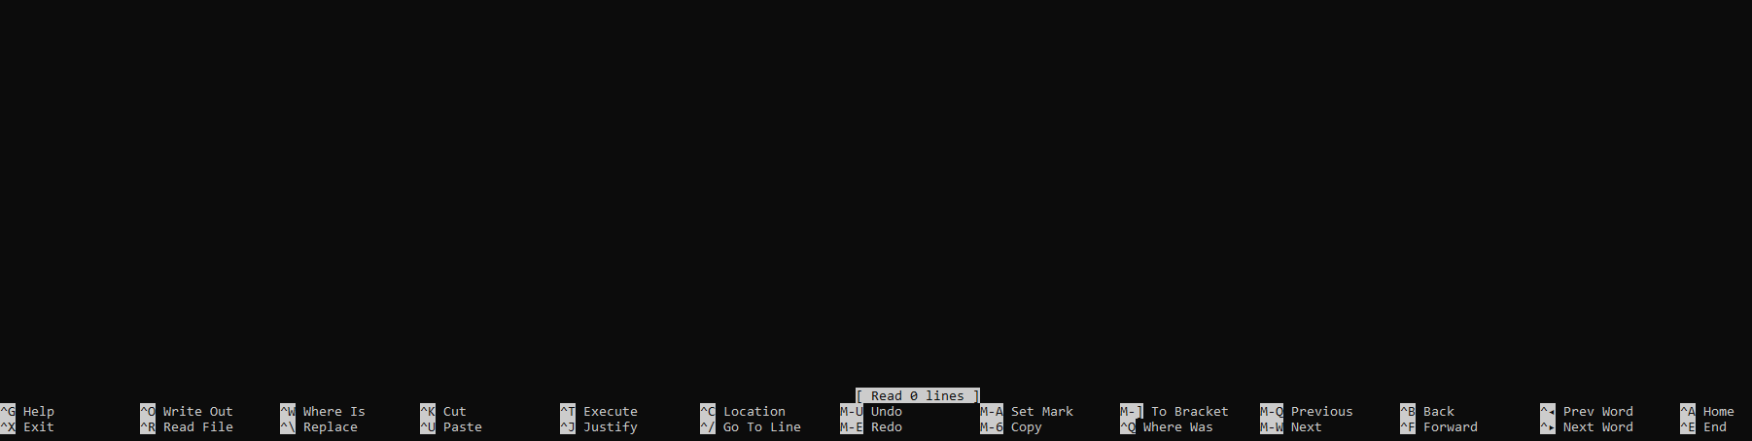
Trình soạn thảo Nano
1. Chế độ nhập lệnh
nano notepad.txt => soạn thảo tại file notepad.txt nếu file không có thì sẽ được tạo mới khi lưu
Trình nano có giao diện như sau:

Slide 29
Trình soạn thảo Nano
2. Các lệnh được sử dụng
Ctrl + G : Mở menu trợ giúp
Ctrl + O => Enter : Lưu file đang mở
Ctrl + C : Hủy bỏ bất kỳ lệnh chờ xử lý nào
Ctrl + X => Y => Enter : Lưu thay đổi và thoát khỏi Nano
Ctrl + W : Mở hộp tìm kiếm
Ctrl + K : Xóa dòng hiện tại
Ctrl + _ : Di chuyển đến số dòng nhất định
Ctrl + \ : Mở hộp tìm và thay thế văn bản

Slide 30
Tài liệu tham khảo
https://xuanthulab.net/gioi-thieu-ve-linux-va-cac-distro-linux.html
https://www.digitalocean.com/community/tutorials/linux-commands

Slide 31

Xin cảm ơn!

